Slide 1
いろいろな R Markdown フォーマット
漢字大好

Slide 2
R Markdown の出力形式をためしてみよう

Slide 3
R Notebook と他の形式
R Notebook は、R Markdown の一つの形式ですが、書式はおなじですから、コードを実行すると、その下に実行結果が現れます。
コード・チャンクは、ハイライトされています。そのコード・チャンクは、 Run ボタンを押すか、コード・チャンクの右上にある、右を向いた三角形をおすか、 Ctrl+Shift+Enter (Win) または Cmd+Shift+Enter (Mac) のキーで実行できます。
R Notebook の、プレビューは、実際にコード・チャンクに表示されているものだけが、含まれますが、Knit で他の形式の出力をするときは、最初から一つ一つコード・チャンクを実行して、その結果が出力されますから、エラーがあると、出力されず、途中で停止します。

Slide 4
日本語・中国語・韓国語
文字化けが、起こることが多く、対応が、一定せず、難しかったのですが、どうやら、現在は、どの場合も、次の設定で、解決しているようです。下の例を確認してください。
パッケージをロード
library によって、Package をロード（いつでも使えるように）します。
library(tidyverse) library(showtext) font_add_google('Noto Sans') font_install(source_han_serif()) showtext_auto()

Slide 5
Test Code Chunk (1)
speed dist 1 4 2 2 4 10 3 7 4 4 7 22 5 8 16 6 9 10

Slide 6
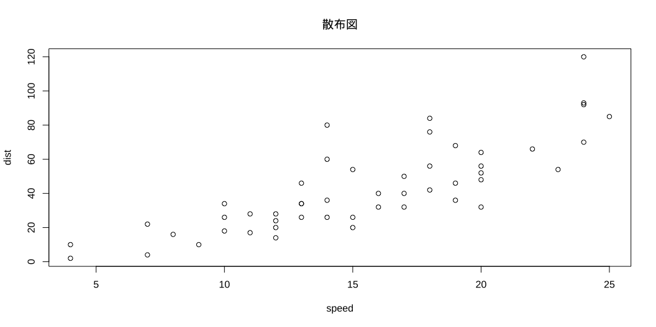
Test Code Chunk (2)

Slide 7
Test Code Chunk (3)
萼長 萼幅 葉長 葉幅 種別 1 5.1 3.5 1.4 0.2 ヒオウギアヤメ 2 4.9 3.0 1.4 0.2 ヒオウギアヤメ

Slide 8
萼長 | 萼幅 | 葉長 | 葉幅 | 種別
5.1 | 3.5 | 1.4 | 0.2 | ヒオウギアヤメ
4.9 | 3.0 | 1.4 | 0.2 | ヒオウギアヤメ
4.7 | 3.2 | 1.3 | 0.2 | ヒオウギアヤメ
4.6 | 3.1 | 1.5 | 0.2 | ヒオウギアヤメ
5.0 | 3.6 | 1.4 | 0.2 | ヒオウギアヤメ
5.4 | 3.9 | 1.7 | 0.4 | ヒオウギアヤメ

Slide 9
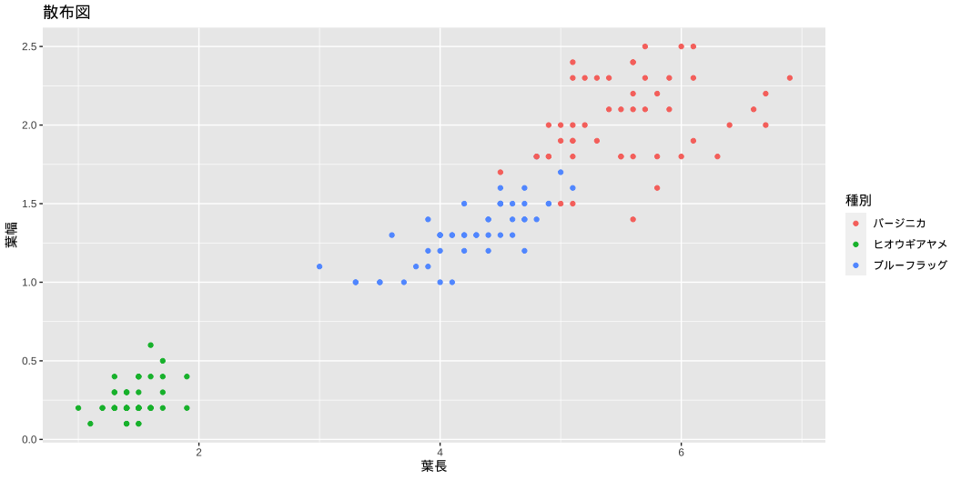
Test Code Chunk (4)

Slide 10
新しいコード・チャンク
あらたにコード・チャンクを挿入するときは、ツール・バーの Insert Chunk ボタンを押すか、または、 Ctrl+Option+I (Win) or Cmd+Option+I (Mac) でも可能です。
まずは、Preview がおすすめ
ノートブックを保存すると、コードを含む HTML ファイルが作成されます。プレビュー（Preview ）ボタンまたは、 Ctrl+Shift+K (Win) または Cmd+Shift+K (Mac) でも可能です。

Slide 11
いろいろな出力形式を加えたYAML
output: pdf_document: latex_engine: xelatex beamer_presentation: latex_engine: xelatex html_document: df_print: paged html_notebook: default word_document: default powerpoint_presentation: default ioslides_presentation: default slidy_presentation: default
Knit ボタンから、他の形式を選び、試してみてください。

Slide 12
出力形式に関する備考
スライドの場合は、第二レベルの表題 ## があると、あたらしいスライドとなります。
--- または、Visual エディターの、Horizontal Line でも新しいスライドになります。
Word や PowerPoint は、一度、Knit して出力したファイルの書式を変更して、“my-styles.docx”、“my-styles.pptx” などと名称を変更して、下のように、書式ファイルを付けることが可能です。参考文献を参照してください。
--- word_document: reference_docx: my-styles.docx powerpoint_presentation: reference_doc: my-styles.pptx ---

Slide 13
さまざまな設定
Knit ボタンの隣のギアマーク の Output Option からそれぞれの書式を変更することが可能です。
節番号自動振り付け、ページ番号、テーマ、出力する図のサイズなどが、それぞれの形式に応じて選択できます。
また、コード・チャンクの右上にある、ギア・マークからも、コードを出力するか否か、実行するか否か、コード・チャンクの名称、図のサイズなどが選択できます。
{r cache=TRUE} とすると、キャッシュしてくれるので、実行に時間がかかるコード・チャンクには、このようなオプションを加えるのも良いでしょう。

Slide 14
参考文献 References
Posit Primers: Report Reproducibly
Markdown Quick Reference: Top Menu Bar > Help > Markdown Quick Reference
Cheat Sheet (Top Menu Bar: Help > Cheat Sheets): RMarkdown Cheat Sheet, RMarkdown Reference Guide
Books:
R Markdown: The Definitive Guide
R Markdown Cookbook
エラーが出て不明なときは、検索エンジンで、解決方法を探してください。このときに、エラーメッセージが英語の方が、解決方法が見つかりやすくなります。Post error messages to a web search engine.

